Slide 1
Metodyki projektowania i modelowania systemów
Kierunek Elektronika i Telekomunikacja,
Studia II stopnia
Specjalność: Systemy wbudowane
Cyganek & Kasperek & Rajda © 2017 Katedra Elektroniki AGH

Slide 2
No to zaczynamy….
Wprowadzenie do systemów wbudowanych
Analiza wymogów
Założenia projektowe
Przegląd architektur systemowych
Podział projektu na część sprzętową i programową
Implementacja / Integracja
Zagadnienia bezpieczeństwa funkcjonalnego/ Klasyfikacje SIL.
Dokumentacja projektowa i produkcyjna systemów
Analiza specyfikacji projektowej
Dokumentacja przedprojektowa
Dokumentacja ścieżki sprzętowej (edytor schematów, vault, zarządzanie listą komponentów)
Dokumentacja ścieżki programowej (Doxygen, SVN)
Dokumentacja produkcyjna i serwisowa;
„Metodyki projektowania i modelowania systemów” Cyganek & Kasperek & Rajda © 2017 Katedra Elektroniki AGH

Slide 3
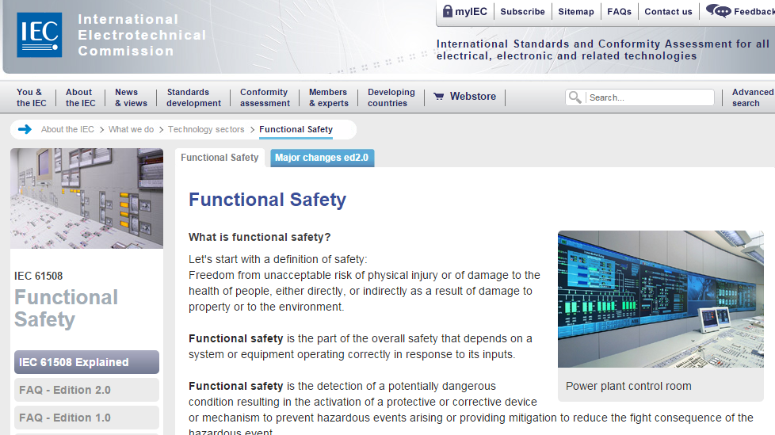
Bezpieczeństwo funkcjonalne
http://www.iec.ch/functionalsafety/
Definicja z witryny UDT
„Bezpieczeństwo funkcjonalne rozumiane jako ogólne podejście do wszystkich działań w cyklu życia bezpieczeństwa systemów zawierających elektryczne i/lub elektroniczne i/lub programowalne elektroniczne elementy składowe”
„Metodyki projektowania i modelowania systemów” Cyganek & Kasperek & Rajda © 2017 Katedra Elektroniki AGH
Notes:
3

Slide 4
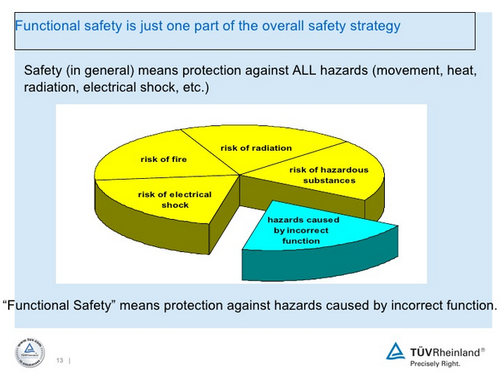
Bezpieczeństwo funkcjonalne jest tylko częścią polityki bezpieczeństwa dla systemów
Bezpieczeństwo funkcjonalne dotyczy systemów aktywnych!
Bezpieczeństwo funkcjonalne[PN-EN 61508-4] to część bezpieczeństwa całkowitego odnosząca się do EUC (ang. Equipment Under Control) i systemu sterowania EUC, która zależy od prawidłowego działania systemów E/E/PE (system elektryczny/ elektroniczny/ programowalny elektroniczny) związanych z bezpieczeństwem, systemów związanych z bezpieczeństwem wykonanych w innych technikach i zewnętrznych środków do zmniejszania ryzyka.
„Metodyki projektowania i modelowania systemów” Cyganek & Kasperek & Rajda © 2017 Katedra Elektroniki AGH
Notes:
4

Slide 5
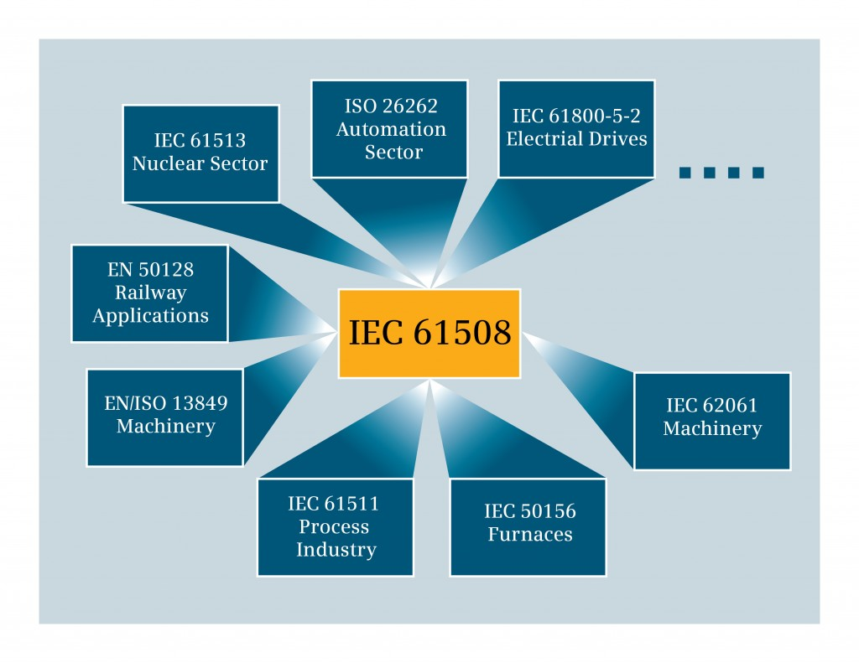
IEC 61508 Standard for Functional Safety of
Electrical/Electronic/Programmable Electronic Safety-Related Systems
EC 61508 is intended to be a basic functional safety standard applicable to all kinds of industry. It defines functional safety as: “part of the overall safety relating to the EUC (Equipment Under Control) and the EUC control system which depends on the correct functioning of the E/E/PE safety-related systems, other technology safety-related systems and external risk reduction facilities.”
„Metodyki projektowania i modelowania systemów” Cyganek & Kasperek & Rajda © 2017 Katedra Elektroniki AGH
Notes:
5

Slide 6
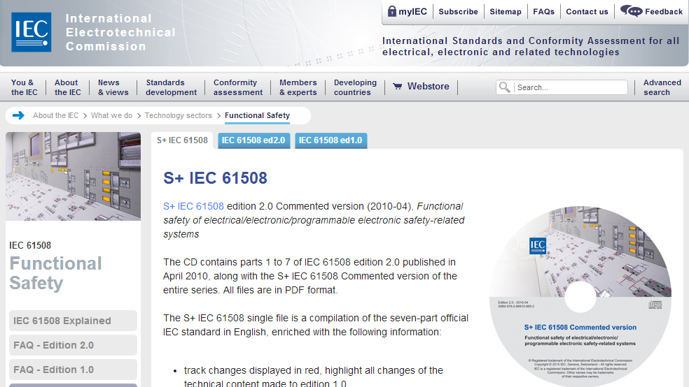
Functional Safety and IEC 61508
http://www.iec.ch/functionalsafety/
~3KCHF
„Metodyki projektowania i modelowania systemów” Cyganek & Kasperek & Rajda © 2017 Katedra Elektroniki AGH
Notes:
6

Slide 7
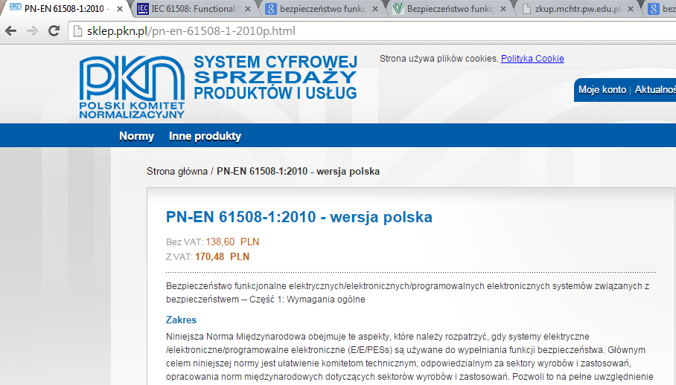
IEC 61508 – gdzie kupić? jak czytać?
http://sklep.pkn.pl/
„Metodyki projektowania i modelowania systemów” Cyganek & Kasperek & Rajda © 2017 Katedra Elektroniki AGH
Notes:
7

Slide 8


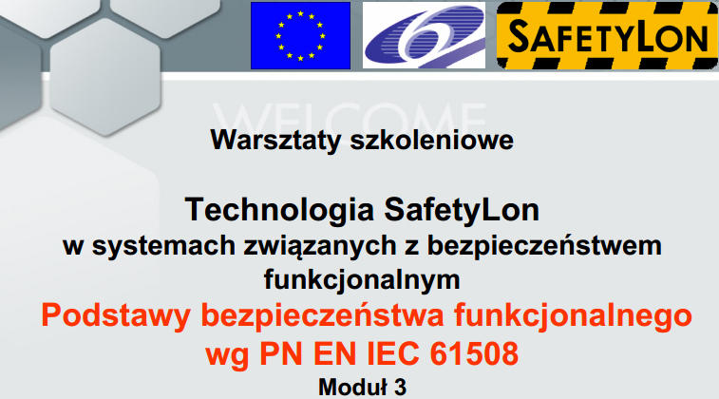
IEC 61508 – Baaaardzo dużo informacji w sieci
http://www.win.tue.nl/~mvdbrand/courses/sse/1213/iec61508_overview.pdf
https://www.youtube.com/watch?v=wve6_3oArmw
Systemy automatyki budynku realizujące funkcje bezpieczeństwa – struktury sprzętu Marcin JACHIMSKI , Zbigniew MIKOŚ , Grzegorz WRÓBEL AGH Akademia Górniczo-Hutnicza, Katedra Energoelektroniki i Automatyki Systemów Przetwarzania Energii
„Metodyki projektowania i modelowania systemów” Cyganek & Kasperek & Rajda © 2017 Katedra Elektroniki AGH
Notes:
8

Slide 9
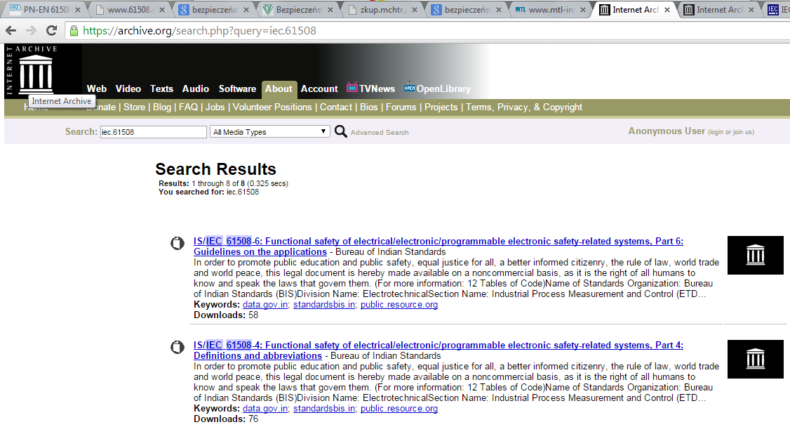
IEC 61508 – Baaaardzo dużo informacji w sieci
Access to the Archive’s Collections is provided at no cost to you and is granted for scholarship and research purposes only. The Archive, at its sole discretion, may provide you with a password to access certain Collections, provided that you complete any required application process and provide accurate information in your application. You may use your password only to access the Collections in ways consistent with this Agreement — no other access to or use of the Site, the Collections, or the Archive's services is authorized. Some of the content available through the Archive may be governed by local, national, and/or international laws and regulations, and your use of such content is solely at your own risk. You agree to abide by all applicable laws and regulations, including intellectual property laws, in connection with your use of the Archive. In particular, you certify that your use of any part of the Archive's Collections will be noncommercial and will be limited to noninfringing or fair use under copyright law. In using the Archive's site, Collections, and/or services, you further agree (a) not to violate anyone's rights of privacy, (b) not to act in any way that might give rise to civil or criminal liability, (c) not to use or attempt to use another person's password, (d) not to collect or store personal data about anyone, (e) not to infringe any copyright, trademark, patent, or other proprietary rights of any person, (f) not to transmit or facilitate the transmission of unsolicited email ("spam"), (g) not to harass, threaten, or otherwise annoy anyone, and (h) not to act in any way that might be harmful to minors, including, without limitation, transmitting or facilitating the transmission of child pornography, which is prohibited by federal law and may be reported to the authorities should it be discovered by the Archive.
„Metodyki projektowania i modelowania systemów” Cyganek & Kasperek & Rajda © 2017 Katedra Elektroniki AGH
Notes:
9

Slide 10
IEC 61508
Bezpieczeństwo funkcjonalne związanych z bezpieczeństwem systemów elektrycznych/elektronicznych/programowalnych systemów elektronicznych
Na podstawie normy IEC 61508 definiowane są wymogi w stosunku do systemów bezpieczeństwa w zakresie bezpieczeństwa urządzeń niezależnie od zastosowania. Nie chodzi przy tym wyłącznie o harmonizację prawodawstwa krajowego z normami międzynarodowymi. Chodzi natomiast w większym stopniu o stosowane coraz częściej do zadań związanych z bezpieczeństwem urządzenia i czujniki wyposażone w mikroprocesory.
Część 1: Wprowadza koncepcję bezpieczeństwa funkcjonalnego i prezentuje przegląd norm z rzędu IEC 61508.
Część 2: Wymogi odnośnie do związanych z bezpieczeństwem systemów elektrycznych/elektronicznych/programowalnych systemów elektronicznych
Część 3: Wymogi dotyczące oprogramowania
Część 4: Pojęcia i skróty
Część 5: Przykłady ustalania stopnia nienaruszalności bezpieczeństwa
Część 6: Dyrektywa wykonawcza do cz. 2 i 3
Część 7: Wskazówki wykonawcze dot. procedur i sposobów postępowania
„Metodyki projektowania i modelowania systemów” Cyganek & Kasperek & Rajda © 2017 Katedra Elektroniki AGH
Notes:
10

Slide 11
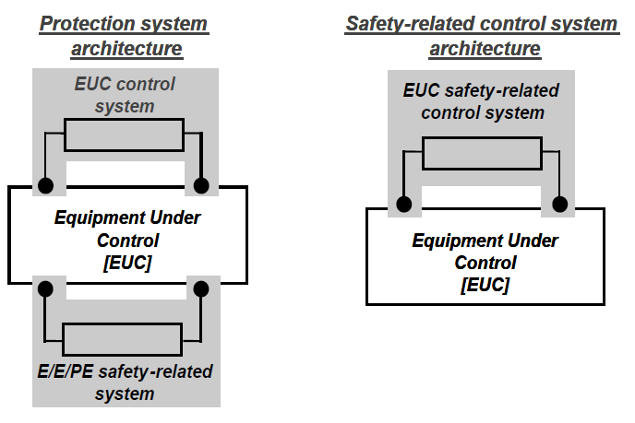
Bezpieczeństwo funkcjonalne
–definicje za IEC 61508
Funkcja bezpieczeństwa
to funkcja do zaimplementowania przez system E/E/PE związany z bezpieczeństwem, system związany z bezpieczeństwem wykonany w innej technice lub zewnętrzne urządzenie do zmniejszania ryzyka, którego przeznaczeniem jest osiągnięcie lub utrzymanie stanu bezpiecznego EUC, w odniesieniu do konkretnego zdarzenia zagrażającego
Nienaruszalność bezpieczeństwa to prawdopodobieństwo, że system związany z bezpieczeństwem wykona właściwie wymagane funkcje bezpieczeństwa w określonych warunkach i w określonym przedziale czasowym.
Poziom nienaruszalności bezpieczeństwa (SIL) poziom dyskretny (jeden z czterech możliwych) do wyszczególnienia wymagań nienaruszalności bezpieczeństwa funkcji bezpieczeństwa, które powinny być przypisane w systemach E/E/PE związanych z bezpieczeństwem, przy czym poziom nienaruszalności bezpieczeństwa 4 jest poziomem najwyższym, a poziom nienaruszalności bezpieczeństwa 1 poziomem najniższym.
„Metodyki projektowania i modelowania systemów” Cyganek & Kasperek & Rajda © 2017 Katedra Elektroniki AGH
Notes:
11

Slide 12
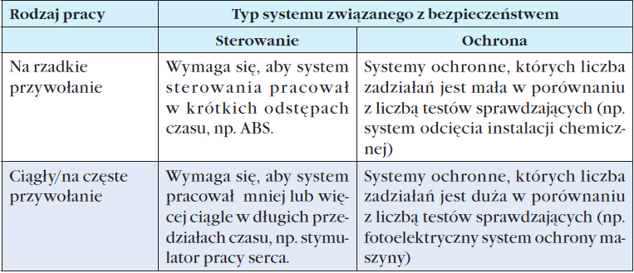
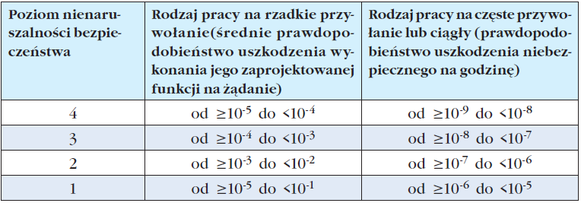
Poziom nienaruszalności bezpieczeństwa
(SIL Safety Integrity Level)
Bezpieczeństwo funkcjonalne – awers i rewers
Pomiary Automatyka Robotyka 1/2008
prof. dr inż. Tadeusz Missala Przemysłowy Instytut Automatyki i Pomiarów, Warszawa
„Metodyki projektowania i modelowania systemów” Cyganek & Kasperek & Rajda © 2017 Katedra Elektroniki AGH
Notes:
12

Slide 13
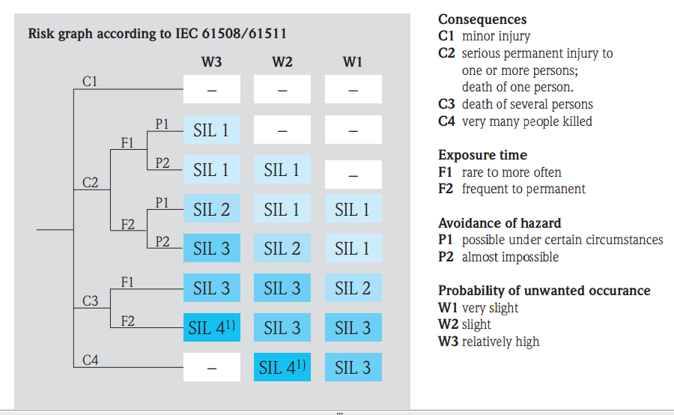
Poziom nienaruszalności bezpieczeństwa
(SIL Safety Integrity Level)
„Metodyki projektowania i modelowania systemów” Cyganek & Kasperek & Rajda © 2017 Katedra Elektroniki AGH
Notes:
13

Slide 14
Analiza ryzyka...
An introduction to Functional
Safety and IEC 61508
AN9025
Members of The MTL Instruments Group plc
The development of safety functions,
which embody the main principles
of the standard, requires the following steps:
Identify and analyse the risks;
Determine the tolerability of each risk;
Determine the risk reduction necessary for each intolerable risk;
Specify the safety requirements for each risk reduction, including their safety integrity levels (SILs);
Design safety functions to meet the safety requirements;
Implement the safety functions;
Validate the safety functions.
„Metodyki projektowania i modelowania systemów” Cyganek & Kasperek & Rajda © 2017 Katedra Elektroniki AGH
Notes:
14

Slide 15
Analiza ryzyka...
Osiągnięcie wymaganego poziomu nienaruszalności bezpieczeństwa jest możliwe poprzez zwiększenie odporności sprzętu na awarie lub zwiększenie odsetka bezpiecznych uszkodzeń tego sprzętu (takich, które nie prowadzą do sytuacji niebezpiecznych) [15]. W PN-EN 61508 proponuje się różne techniki, których zastosowanie pozwala osiągnąć pożądany poziom SIL. Na przykład odsetek bezpiecznych uszkodzeń można zwiększyć poprzez zastosowanie technik zwiększających prawdopodobieństwo wykrycia uszkodzeń i ich prawidłową obsługę (takich jak np. diagnostyka). Inną techniką jest zastosowanie sprzętu na tyle niezawodnego, że spełniającego określone wcześniej wymogi nienaruszalności bezpieczeństwa. Jeszcze inną techniką jest zastosowanie sprzętu odpornego na wewnętrzne awarie, co oznacza, że zostaną podjęte dodatkowe środki (takie jak np. redundancja) w celu uniknięcia sytuacji niebezpiecznych nawet jeśli nastąpiło uszkodzenie. W przypadku zastosowania redundancji lub redundancji w połączeniu z diagnostyką, poszczególne struktury wielokanałowe wpływają w różny sposób na poziom bezpieczeństwa realizowanych funkcji, dostępność systemu oraz tolerancję uszkodzeń.
Systemy automatyki budynku realizujące funkcje bezpieczeństwa – struktury sprzętu Marcin JACHIMSKI , Zbigniew MIKOŚ , Grzegorz WRÓBEL AGH Akademia Górniczo-Hutnicza, Katedra Energoelektroniki i Automatyki Systemów Przetwarzania Energii
„Metodyki projektowania i modelowania systemów” Cyganek & Kasperek & Rajda © 2017 Katedra Elektroniki AGH
Notes:
15

Slide 16
Analiza ryzyka...
Nadmiarowe struktury wielokanałowe oznacza się kodem skrótowym MooN(D), który oznacza strukturę N kanałową o sposobie głosowania „M kanałów z N dostępnych”. M oznacza liczbę sprawnych kanałów z pośród N dostępnych, która wystarcza do prawidłowej realizacji funkcji bezpieczeństwa. Opcjonalnie specyfikowana na końcu kodu skrótowego litera D oznacza kanały z diagnostyką.
Stosowane są następujące systemy:
1oo1 jedno wyjście z jednego,
1oo2 jedno wyjście z dwu,
2oo2 dwa wyjścia z dwu,
2oo3 dwa wyjścia z trzech,
1oo2D jedno wyjście z jednego z diagnostyką,
1oo2D jedno wyjście z dwu z diagnostyką,
2oo3D dwa wyjścia z trzech z diagnostyką.
Systemy automatyki budynku realizujące funkcje bezpieczeństwa – struktury sprzętu Marcin JACHIMSKI , Zbigniew MIKOŚ , Grzegorz WRÓBEL AGH Akademia Górniczo-Hutnicza, Katedra Energoelektroniki i Automatyki Systemów Przetwarzania Energii
„Metodyki projektowania i modelowania systemów” Cyganek & Kasperek & Rajda © 2017 Katedra Elektroniki AGH
Notes:
16

Slide 17
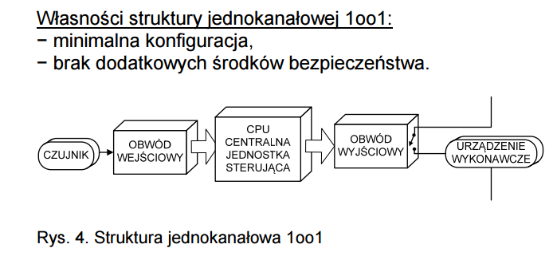
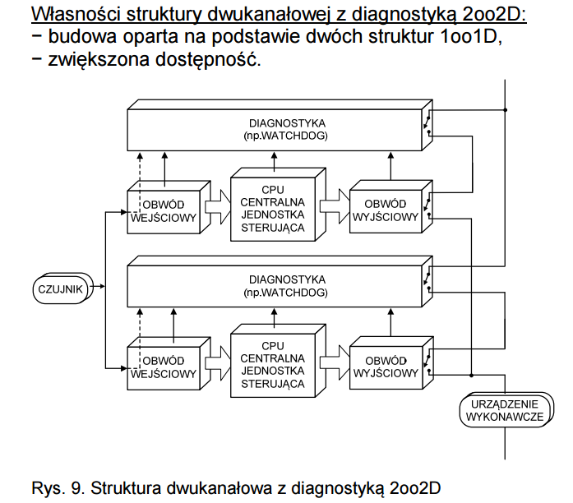
Analiza ryzyka...
Systemy automatyki budynku realizujące funkcje bezpieczeństwa – struktury sprzętu Marcin JACHIMSKI , Zbigniew MIKOŚ , Grzegorz WRÓBEL AGH Akademia Górniczo-Hutnicza, Katedra Energoelektroniki i Automatyki Systemów Przetwarzania Energii
„Metodyki projektowania i modelowania systemów” Cyganek & Kasperek & Rajda © 2017 Katedra Elektroniki AGH
Notes:
17

Slide 18
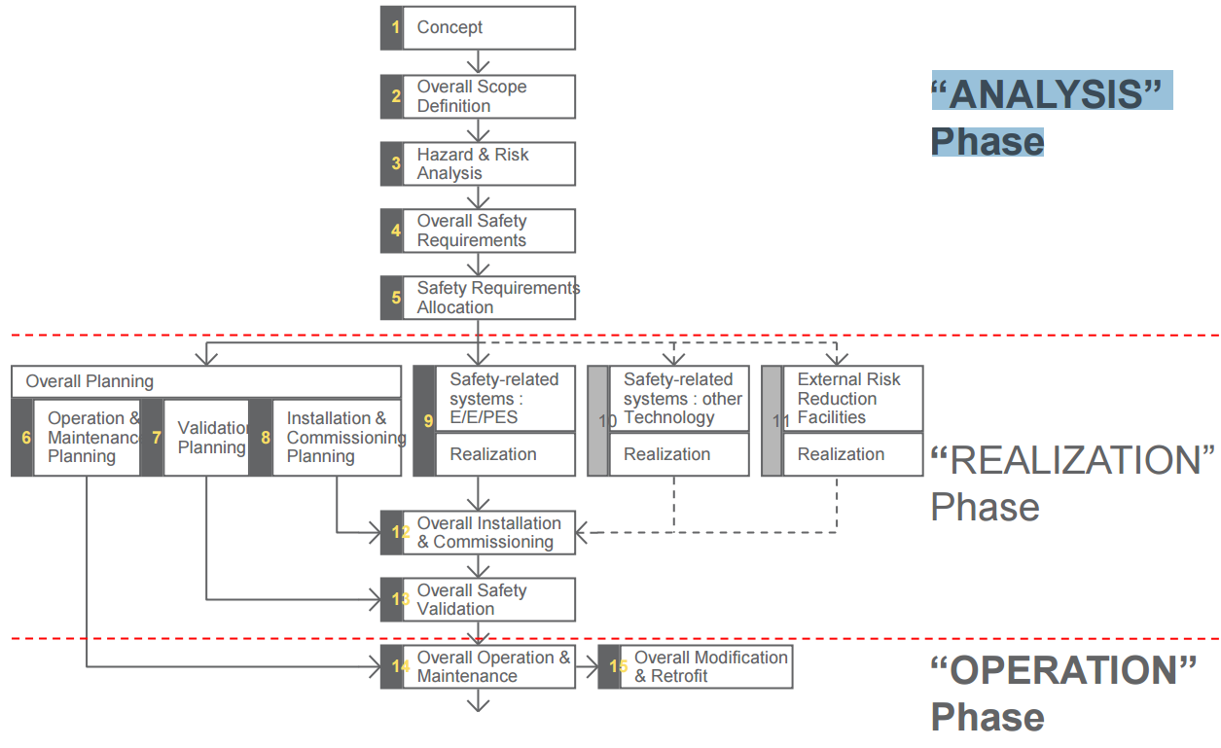
IEC 61508 Safety lifecycle
„Metodyki projektowania i modelowania systemów” Cyganek & Kasperek & Rajda © 2017 Katedra Elektroniki AGH
Notes:
18

Slide 19
Przyczyna wypadków
The safety life cycle concept came from studies done by the Health Safety Executive (HSE) in the United Kingdom. The HSE studied accidents involving industrial control systems and classified accident causes as shown above.
„Metodyki projektowania i modelowania systemów” Cyganek & Kasperek & Rajda © 2017 Katedra Elektroniki AGH
Notes:
19

Slide 20
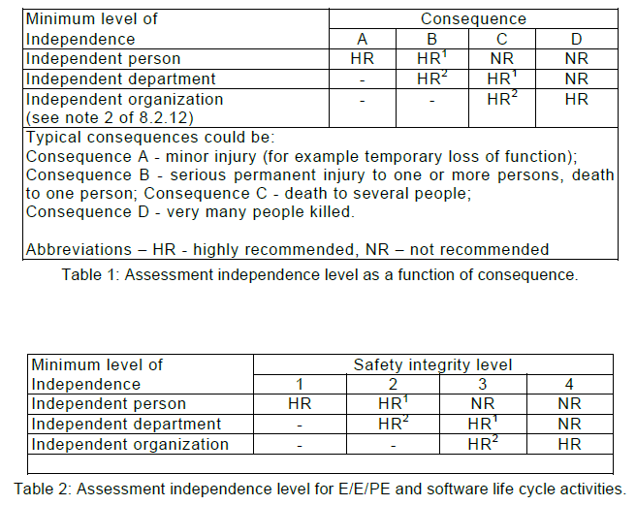
IEC 61508 Functional Safety Assesment
„Metodyki projektowania i modelowania systemów” Cyganek & Kasperek & Rajda © 2017 Katedra Elektroniki AGH
Notes:
20

Slide 21
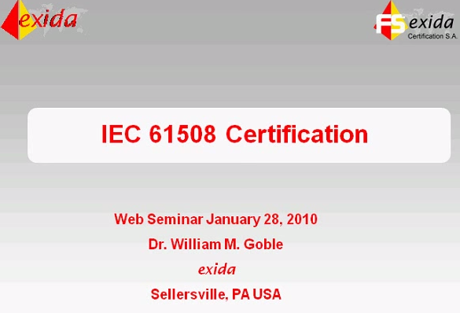
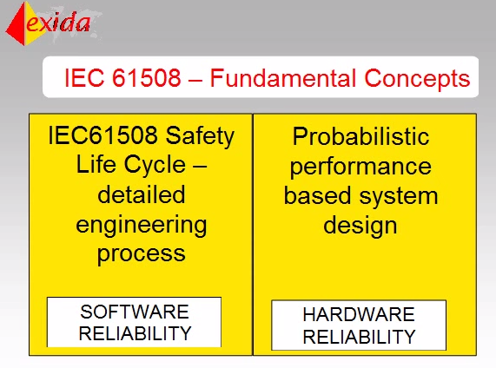
IEC 61508 - koncept
Systematic faults
Design Mistakes
Random failures
„Metodyki projektowania i modelowania systemów” Cyganek & Kasperek & Rajda © 2017 Katedra Elektroniki AGH
Notes:
21

Slide 22
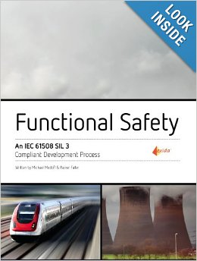
Metodyka zgodna z IEC 61508
Zagadnienia
Project Development Process Overview
Documentation
Configuration Management
Function Safety Management
Safety Requirements
Safety Validation Test Planning
System Architecture Design
Hardware Design
Software Design
Implementation
Integration and Safety Validation Test Execution
Modification Procedure
Verification
Functional Safety - An IEC 61508 SIL 3 Compliant Development Process
November 20, 2010
by Michael Medoff & Rainer Faller
„Metodyki projektowania i modelowania systemów” Cyganek & Kasperek & Rajda © 2017 Katedra Elektroniki AGH
Notes:
22

Slide 23
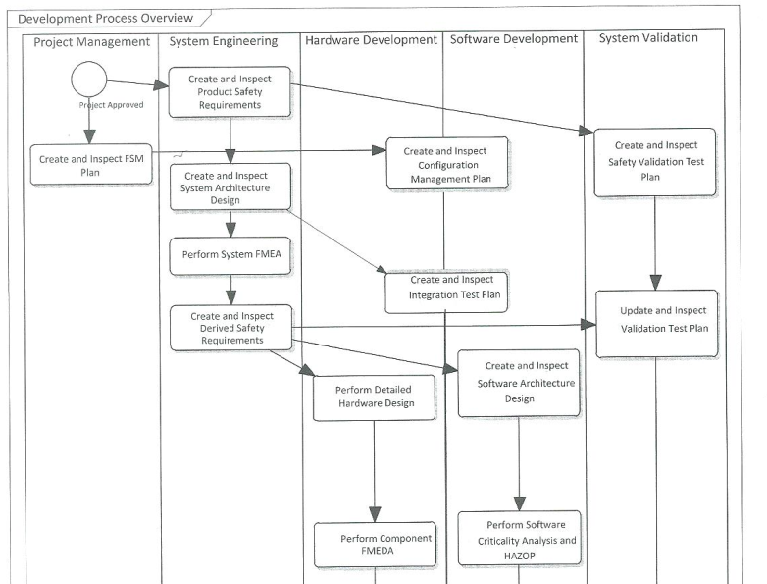
Metodyka zgodna z IEC 61508
Development Process Overview
FMEA –
Failure Mode and Effects Analysis
FMEDA –
Failure Modes, Effects and Diagnostic Analysis
„Metodyki projektowania i modelowania systemów” Cyganek & Kasperek & Rajda © 2017 Katedra Elektroniki AGH
Notes:
23

Slide 24
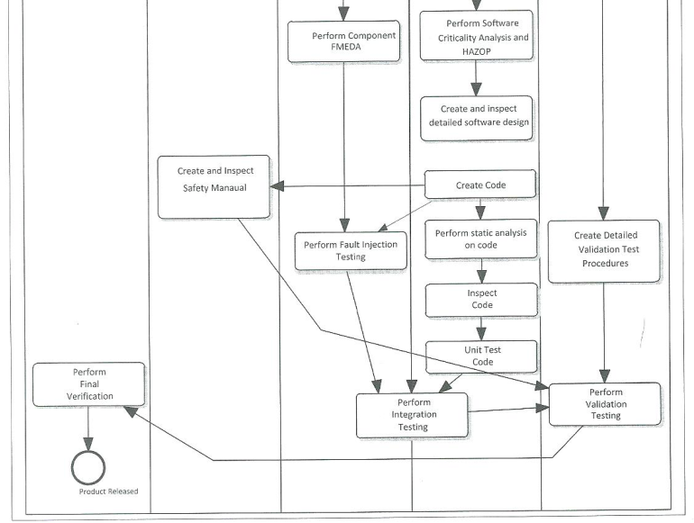
Metodyka zgodna z IEC 61508
Development Process Overview
„Metodyki projektowania i modelowania systemów” Cyganek & Kasperek & Rajda © 2017 Katedra Elektroniki AGH
Notes:
24

Slide 25
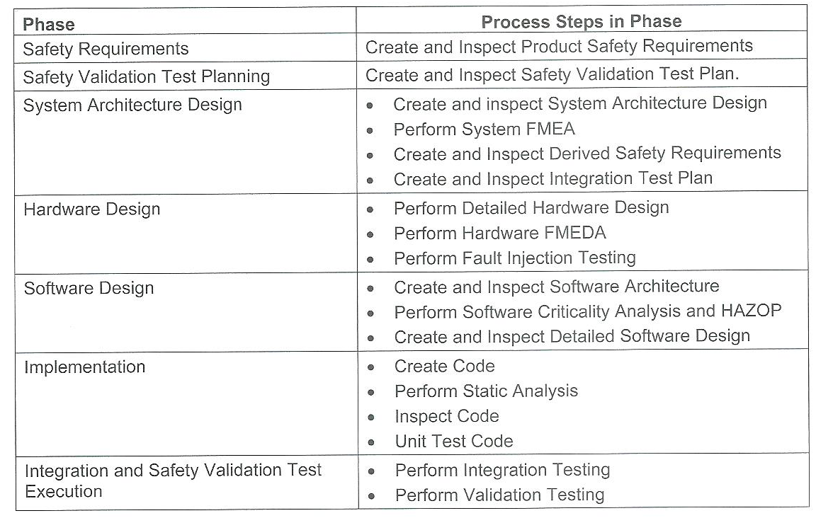
Metodyka zgodna z IEC 61508
Development Process Overview
„Metodyki projektowania i modelowania systemów” Cyganek & Kasperek & Rajda © 2017 Katedra Elektroniki AGH
Notes:
25

Slide 26
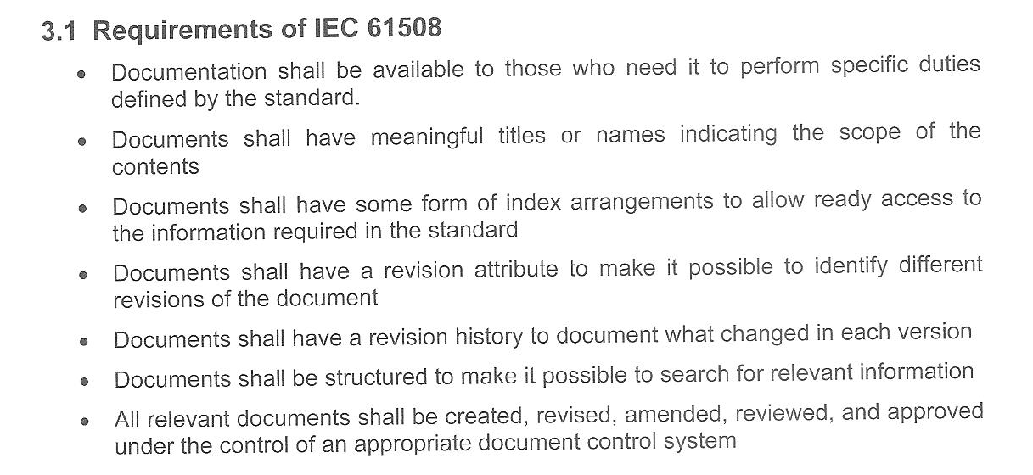
Metodyka zgodna z IEC 61508
Documentation
„Metodyki projektowania i modelowania systemów” Cyganek & Kasperek & Rajda © 2017 Katedra Elektroniki AGH
Notes:
26

Slide 27
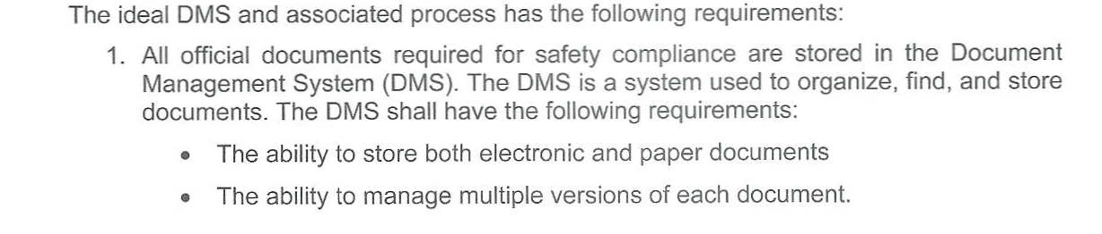
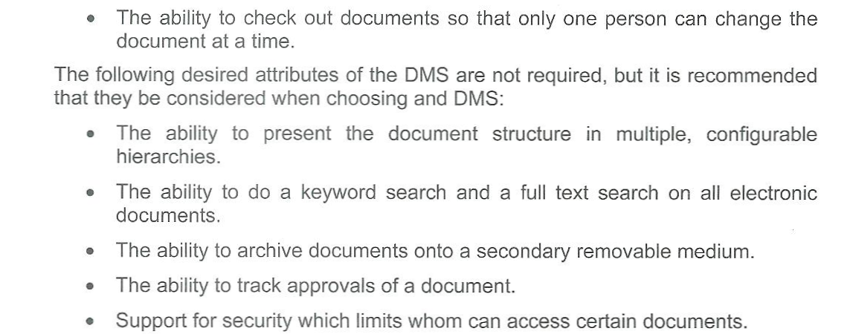
Metodyka zgodna z IEC 61508
Documentation
„Metodyki projektowania i modelowania systemów” Cyganek & Kasperek & Rajda © 2017 Katedra Elektroniki AGH
Notes:
27

Slide 28
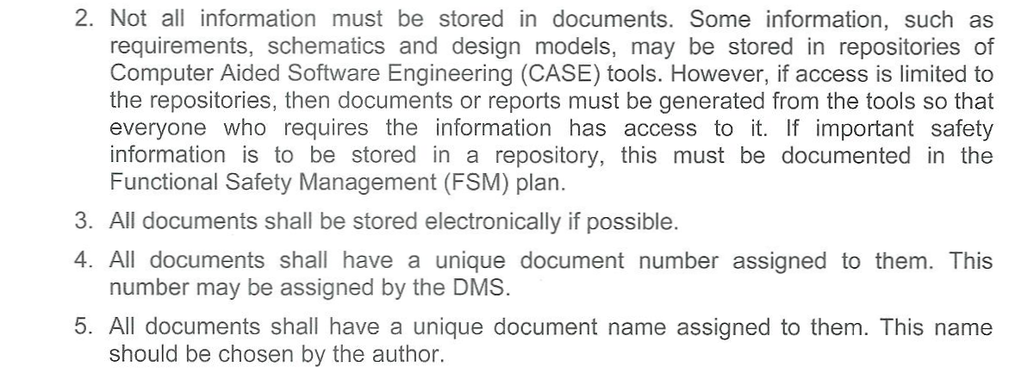
Metodyka zgodna z IEC 61508
Documentation
„Metodyki projektowania i modelowania systemów” Cyganek & Kasperek & Rajda © 2017 Katedra Elektroniki AGH
Notes:
28

Slide 29
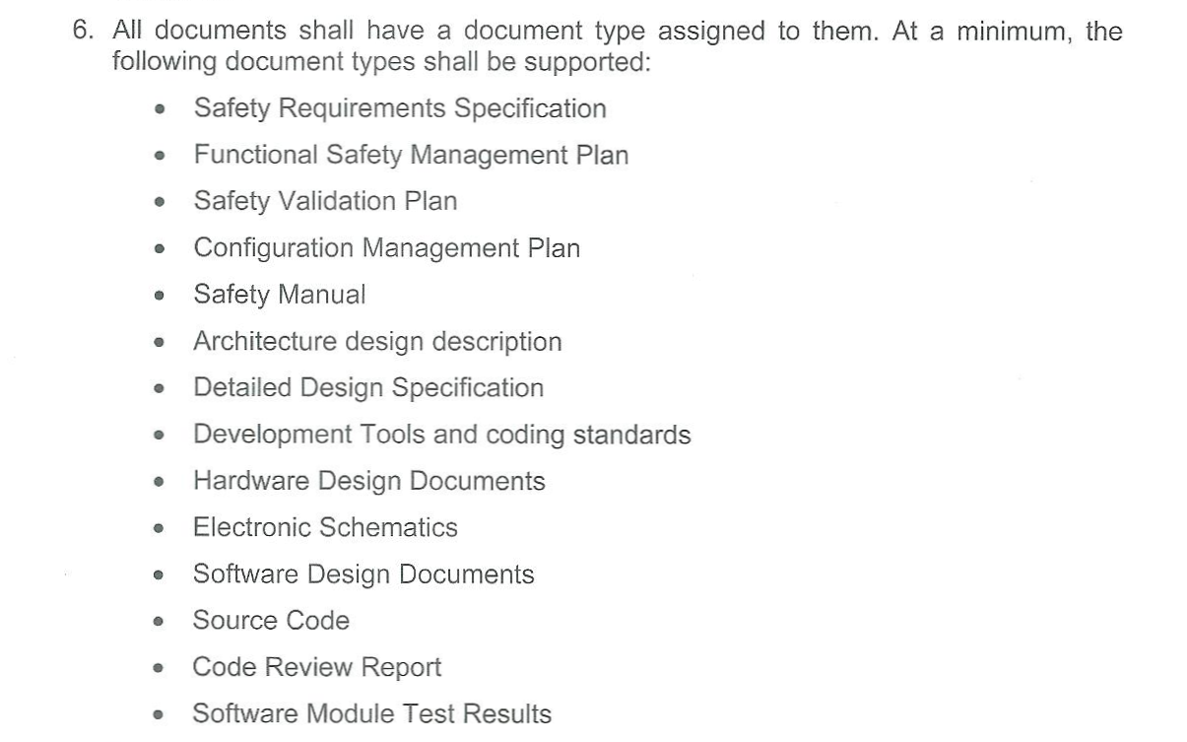
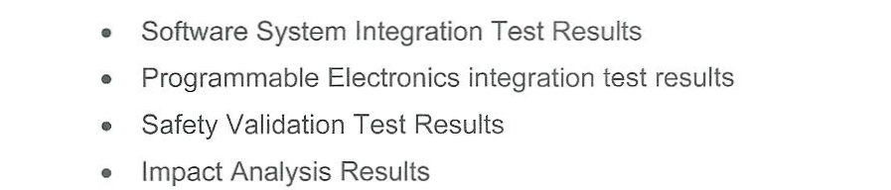
Metodyka zgodna z IEC 61508
Documentation
„Metodyki projektowania i modelowania systemów” Cyganek & Kasperek & Rajda © 2017 Katedra Elektroniki AGH
Notes:
29

Slide 30
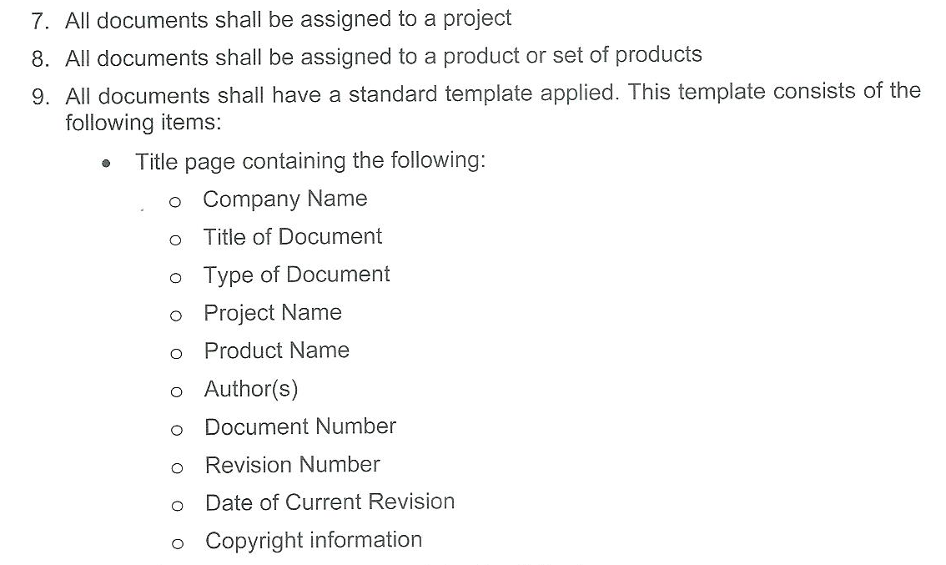
Metodyka zgodna z IEC 61508
Documentation
„Metodyki projektowania i modelowania systemów” Cyganek & Kasperek & Rajda © 2017 Katedra Elektroniki AGH
Notes:
30

Slide 31
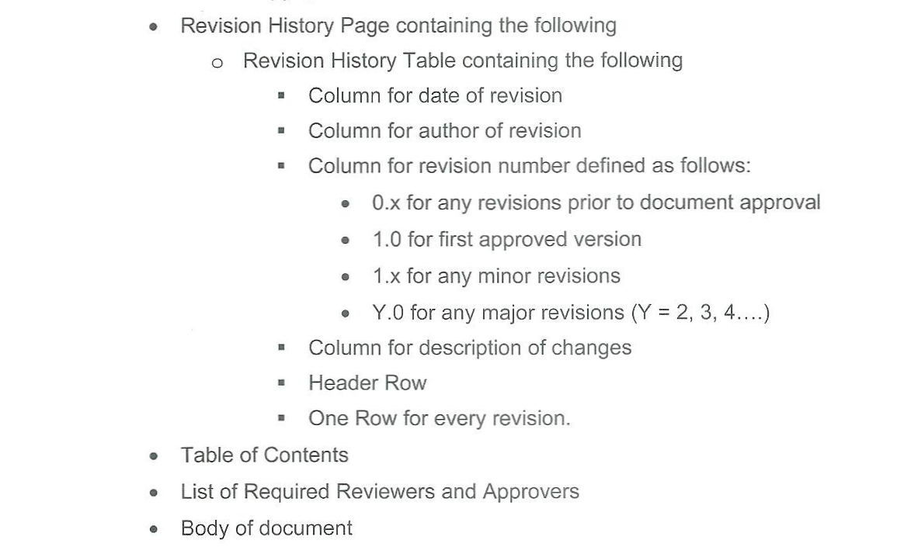
Metodyka zgodna z IEC 61508
Documentation
„Metodyki projektowania i modelowania systemów” Cyganek & Kasperek & Rajda © 2017 Katedra Elektroniki AGH
Notes:
31

Slide 32

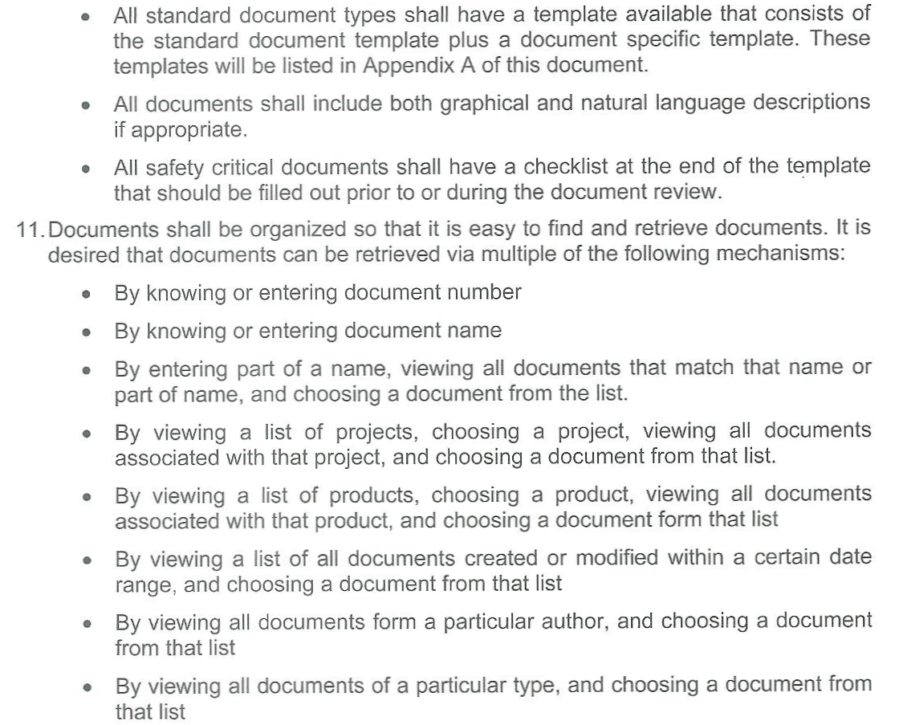
Metodyka zgodna z IEC 61508
Documentation
„Metodyki projektowania i modelowania systemów” Cyganek & Kasperek & Rajda © 2017 Katedra Elektroniki AGH
Notes:
32

Slide 33
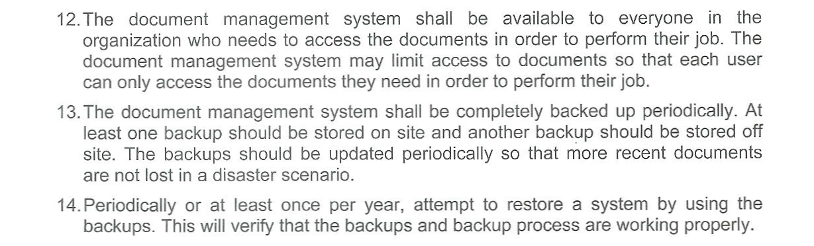
Metodyka zgodna z IEC 61508
Documentation
+Definicje procedur
Tworzenie nowego dokumentu
Wysłanie dokumentu do zatwierdzenia
Zatwierdzanie dokumentu
Zarządzanie zmianami wersji dokumentu
„Metodyki projektowania i modelowania systemów” Cyganek & Kasperek & Rajda © 2017 Katedra Elektroniki AGH
Notes:
33

Slide 34
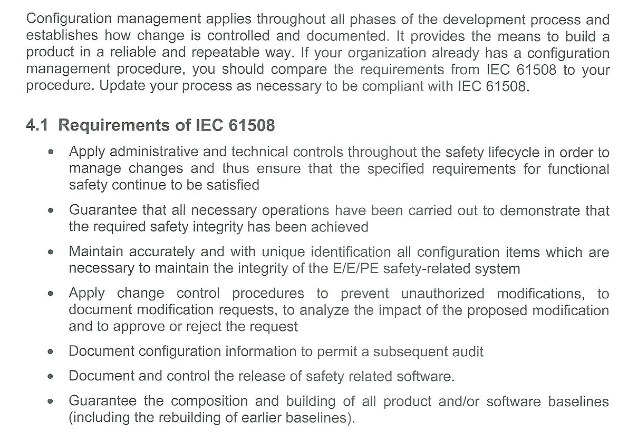
Metodyka zgodna z IEC 61508
Configuration Management
„Metodyki projektowania i modelowania systemów” Cyganek & Kasperek & Rajda © 2017 Katedra Elektroniki AGH
Notes:
34

Slide 35
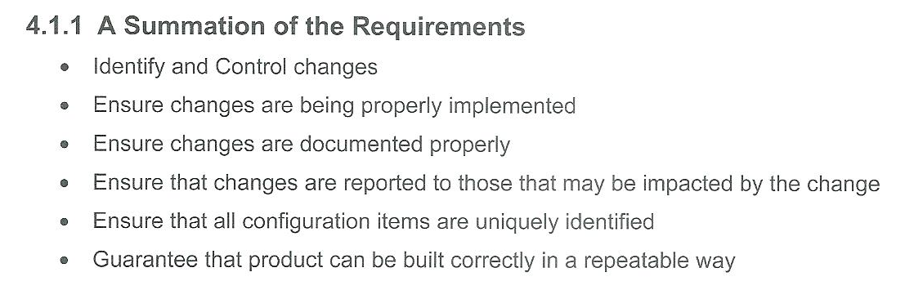

Metodyka zgodna z IEC 61508
Configuration Management
„Metodyki projektowania i modelowania systemów” Cyganek & Kasperek & Rajda © 2017 Katedra Elektroniki AGH
Notes:
35

Slide 36
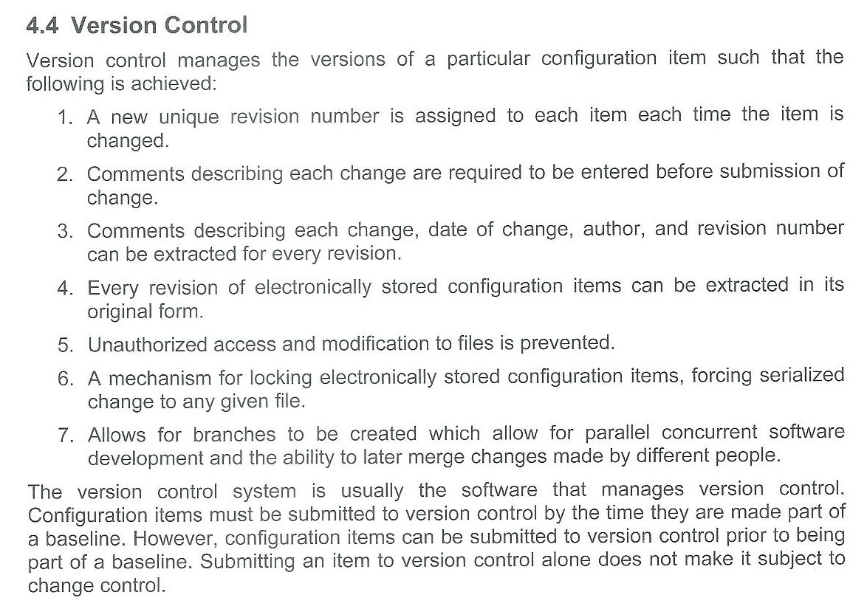

Metodyka zgodna z IEC 61508
Configuration Management
„Metodyki projektowania i modelowania systemów” Cyganek & Kasperek & Rajda © 2017 Katedra Elektroniki AGH
Notes:
36

Slide 37
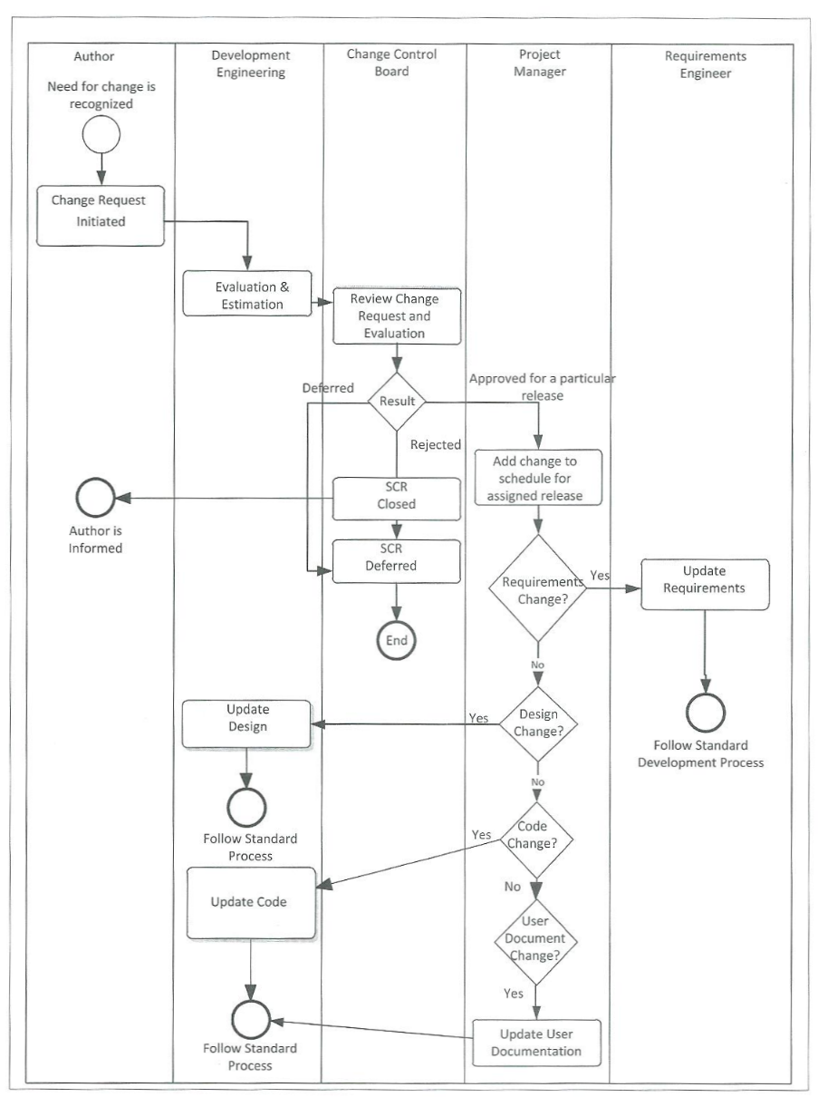

Metodyka zgodna z IEC 61508
Configuration Management
SCR – System Change Request
Status:
New
Evaluation
CBB review
Approved
Deffered
Not a problem
Complete
Test
Fixed
Failed
Feadback
Type:
New Feature
New Product
Fault
Optimisation
Priority:
Urgent
Blocking
High
Medium
Low
Severity:
High
Medium
Low
„Metodyki projektowania i modelowania systemów” Cyganek & Kasperek & Rajda © 2017 Katedra Elektroniki AGH
Notes:
37

Slide 38
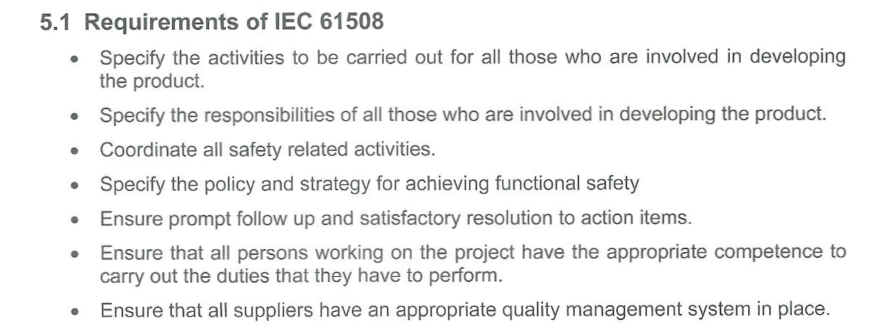
Metodyka zgodna z IEC 61508
Functional Safety Management
„Metodyki projektowania i modelowania systemów” Cyganek & Kasperek & Rajda © 2017 Katedra Elektroniki AGH
Notes:
38

Slide 39
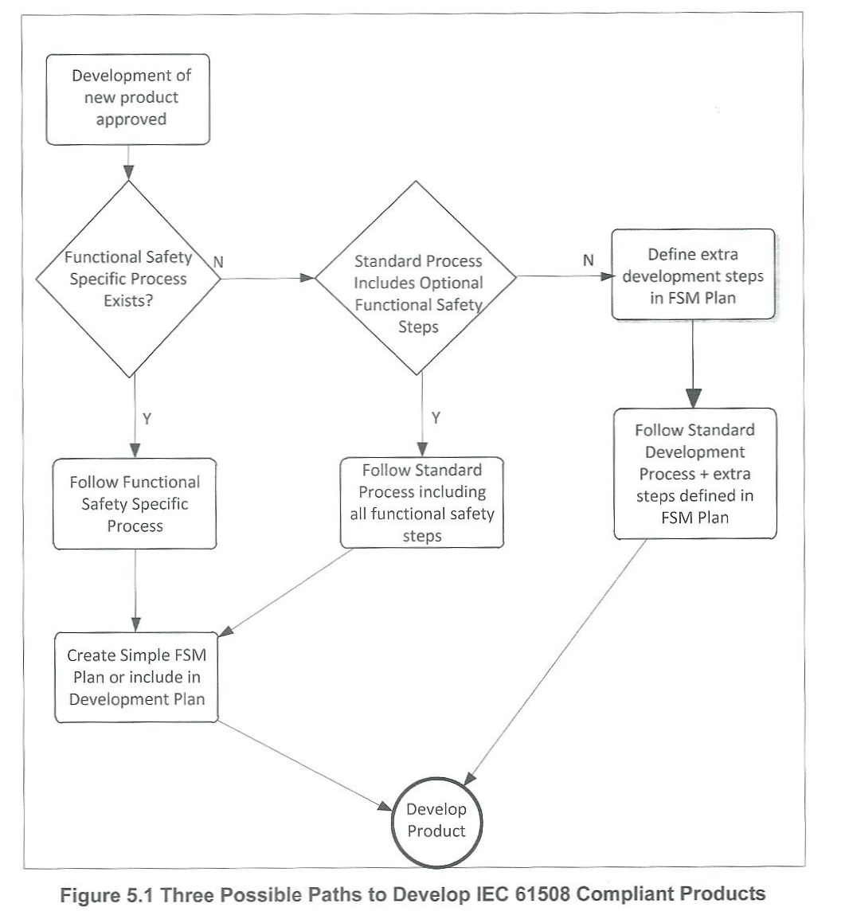
Metodyka zgodna z IEC 61508
Functional Safety Management
Role:
Product Manager (PrdM)
Project Manager (PM)
System Safety Architect (SSA)
Functional Safety Cordinator (FSC)
Test Team Leader (TTL)
Internal Reviewers (IR)
Quality Management (QM)
i grupy
Product Release Board (PRB)
Change Control Board (CCB)
„Metodyki projektowania i modelowania systemów” Cyganek & Kasperek & Rajda © 2017 Katedra Elektroniki AGH
Notes:
39

Slide 40
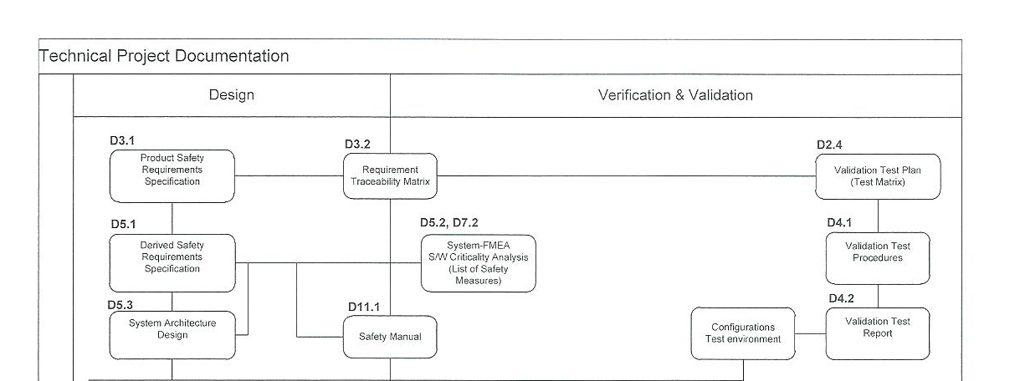
Metodyka zgodna z IEC 61508
Functional Safety Management
„Metodyki projektowania i modelowania systemów” Cyganek & Kasperek & Rajda © 2017 Katedra Elektroniki AGH
Notes:
40

Slide 41
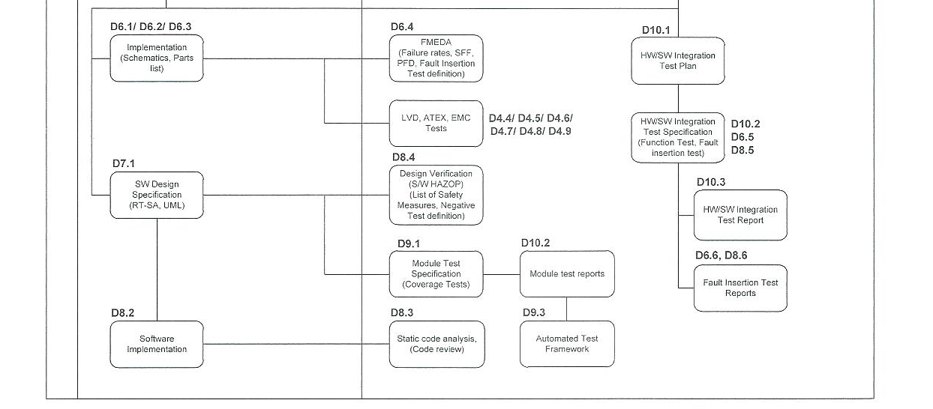
Metodyka zgodna z IEC 61508
Functional Safety Management
„Metodyki projektowania i modelowania systemów” Cyganek & Kasperek & Rajda © 2017 Katedra Elektroniki AGH
Notes:
41

Slide 42
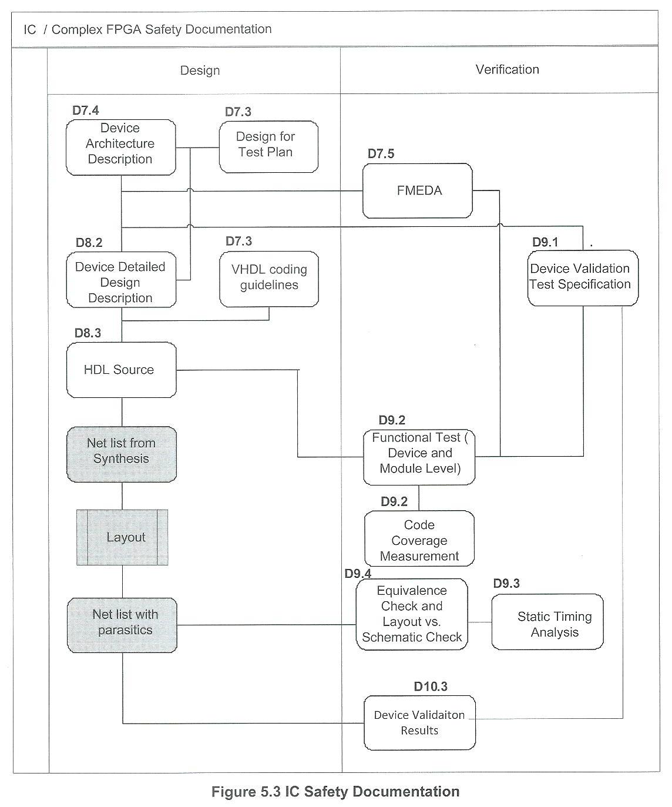
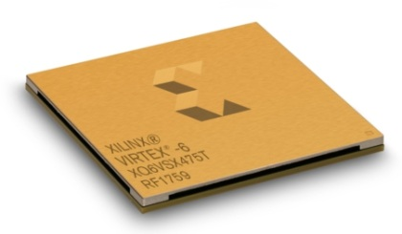
Metodyka zgodna z IEC 61508
Functional Safety Management
Przykładowy zestaw
Dokumentujący układ
FPGA
„Metodyki projektowania i modelowania systemów” Cyganek & Kasperek & Rajda © 2017 Katedra Elektroniki AGH
Notes:
42

Slide 43
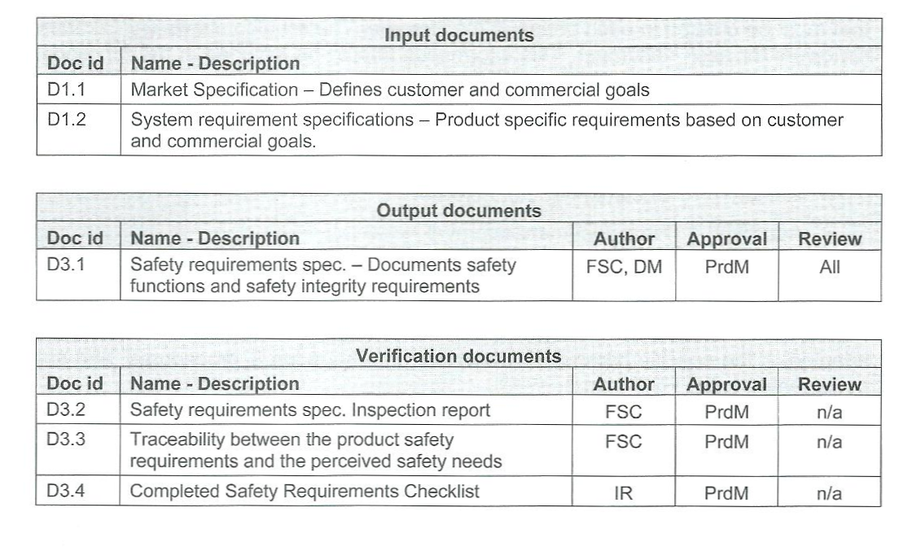
Metodyka zgodna z IEC 61508
Functional Safety Management
Dokumenty: Create and Inspect Product Safety Requirements
„Metodyki projektowania i modelowania systemów” Cyganek & Kasperek & Rajda © 2017 Katedra Elektroniki AGH
Notes:
43

Slide 44
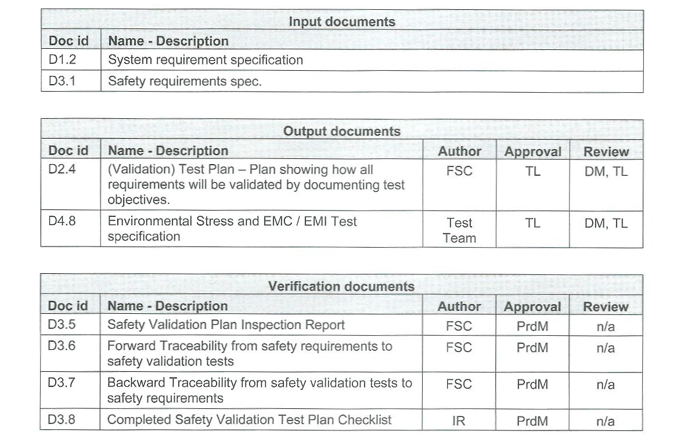
Metodyka zgodna z IEC 61508
Functional Safety Management
Dokumenty: Create and Inspect Safety Validation Test Plan
„Metodyki projektowania i modelowania systemów” Cyganek & Kasperek & Rajda © 2017 Katedra Elektroniki AGH
Notes:
44

Slide 45
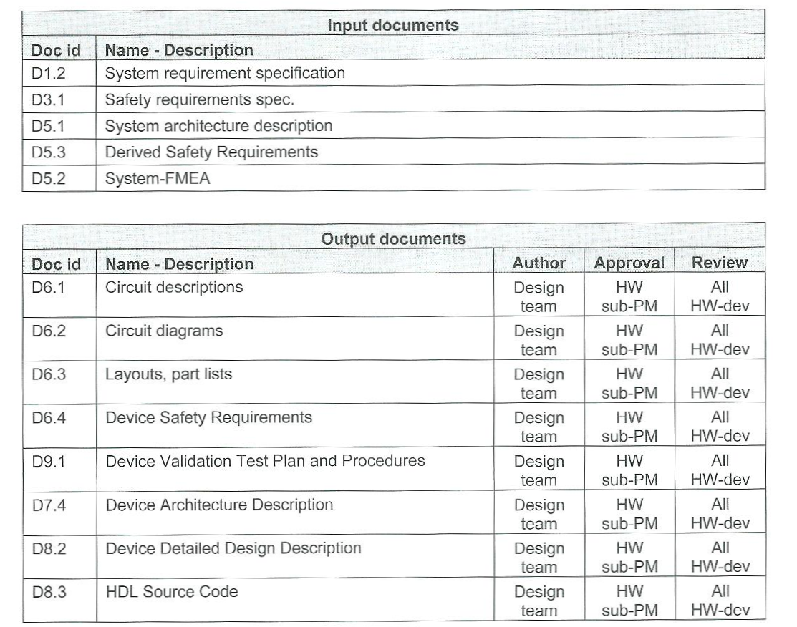
Metodyka zgodna z IEC 61508
Functional Safety Management
Dokumenty: Detailed Hardware Design and Component FMEDA
„Metodyki projektowania i modelowania systemów” Cyganek & Kasperek & Rajda © 2017 Katedra Elektroniki AGH
Notes:
45

Slide 46
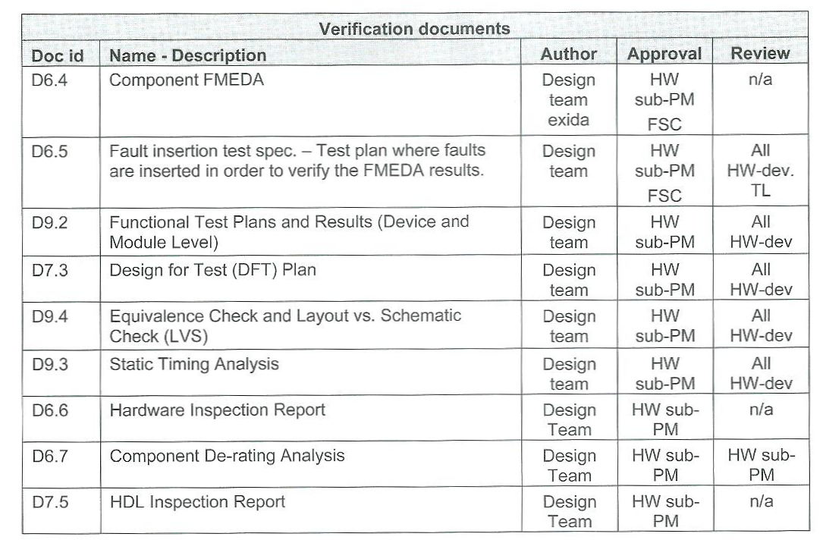
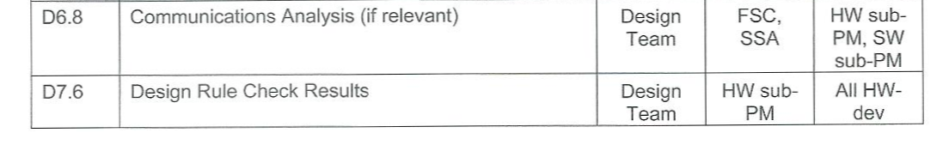
Metodyka zgodna z IEC 61508
Functional Safety Management
Dokumenty: Detailed Hardware Design and Component FMEDA
„Metodyki projektowania i modelowania systemów” Cyganek & Kasperek & Rajda © 2017 Katedra Elektroniki AGH
Notes:
46

Slide 47
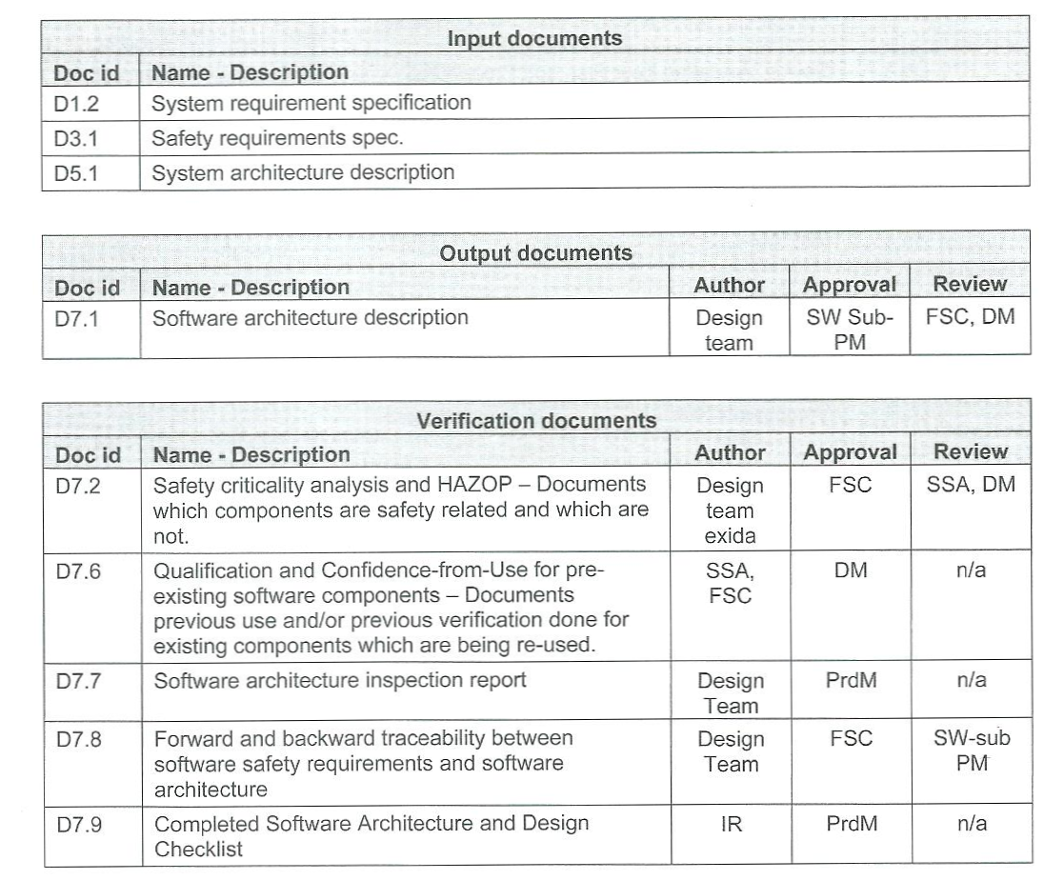
Metodyka zgodna z IEC 61508
Functional Safety Management
Dokumenty: Software Architecture Design and Critically Analysis and HAZOP
(Hazard and Operability Study)
IEC61882
„Hazard and operability studies (HAZOP studies) – Application guide”
„Metodyki projektowania i modelowania systemów” Cyganek & Kasperek & Rajda © 2017 Katedra Elektroniki AGH
Notes:
47

Slide 48
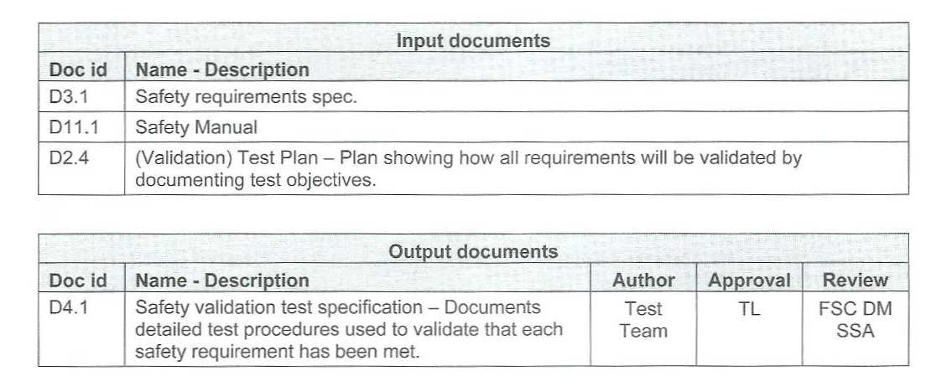

Metodyka zgodna z IEC 61508
Functional Safety Management
Detailed Validation Procedures
„Metodyki projektowania i modelowania systemów” Cyganek & Kasperek & Rajda © 2017 Katedra Elektroniki AGH
Notes:
48

Slide 49
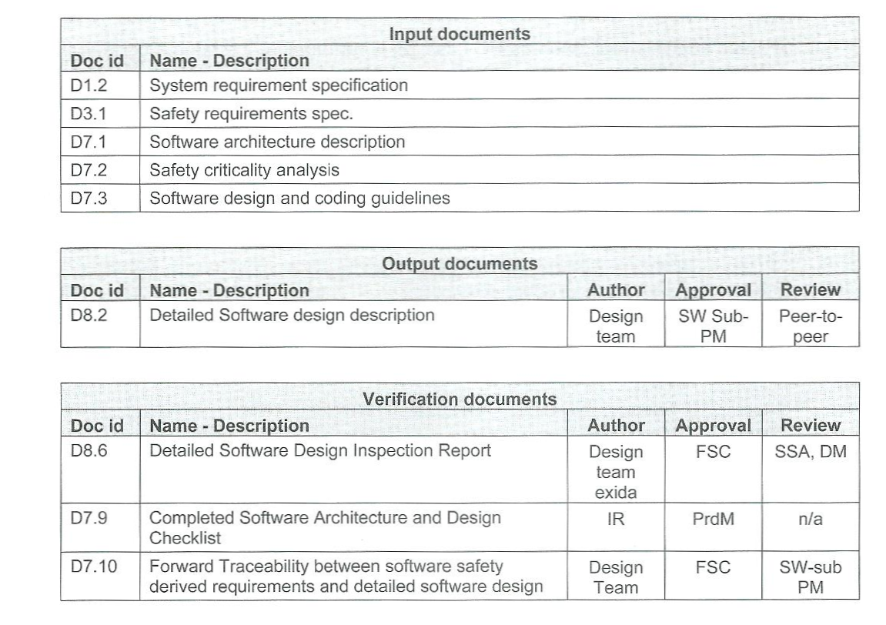

Metodyka zgodna z IEC 61508
Functional Safety Management
Detailed Software Design
„Metodyki projektowania i modelowania systemów” Cyganek & Kasperek & Rajda © 2017 Katedra Elektroniki AGH
Notes:
49

Slide 50
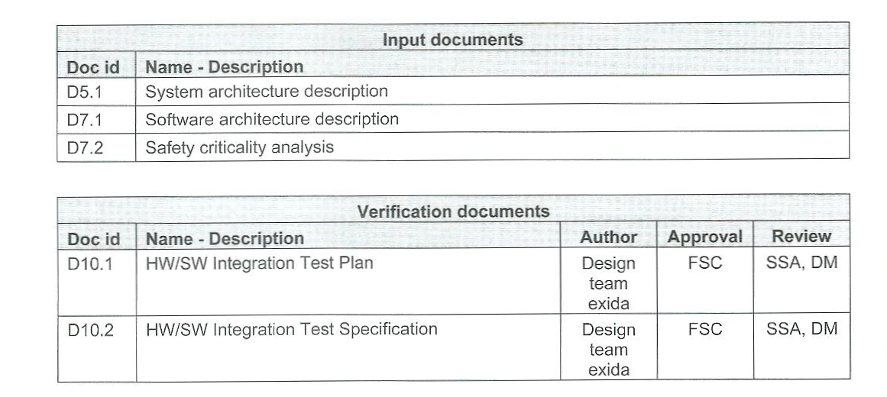

Metodyka zgodna z IEC 61508
Functional Safety Management
Integration Test Plan
„Metodyki projektowania i modelowania systemów” Cyganek & Kasperek & Rajda © 2017 Katedra Elektroniki AGH
Notes:
50

Slide 51


Metodyka zgodna z IEC 61508
Functional Safety Management
Inspect Code &
Static Analysis on Code
„Metodyki projektowania i modelowania systemów” Cyganek & Kasperek & Rajda © 2017 Katedra Elektroniki AGH
Notes:
51

Slide 52



Metodyka zgodna z IEC 61508
Functional Safety Management
„Metodyki projektowania i modelowania systemów” Cyganek & Kasperek & Rajda © 2017 Katedra Elektroniki AGH
Notes:
52

Slide 53


Metodyka zgodna z IEC 61508
Functional Safety Management
„Metodyki projektowania i modelowania systemów” Cyganek & Kasperek & Rajda © 2017 Katedra Elektroniki AGH
Notes:
53

Slide 54

Metodyka zgodna z IEC 61508
Functional Safety Management
„Metodyki projektowania i modelowania systemów” Cyganek & Kasperek & Rajda © 2017 Katedra Elektroniki AGH
Notes:
54

Slide 55




Metodyka zgodna z IEC 61508
Safety Requirements/
Validation Test Planning
„Metodyki projektowania i modelowania systemów” Cyganek & Kasperek & Rajda © 2017 Katedra Elektroniki AGH
Notes:
55

Slide 56
Dziękujemy…
Dziękuję za uwagę
„Metodyki projektowania i modelowania systemów” Cyganek & Kasperek & Rajda © 2017 Katedra Elektroniki AGH

